Slide 1



PROYECTO JAVA
PROGRAMACIÓN
CHÁVEZ DÍAZ, WILLIAM ELISBAN
VALDIVIA VELASQUQEZ JHAN

Slide 2
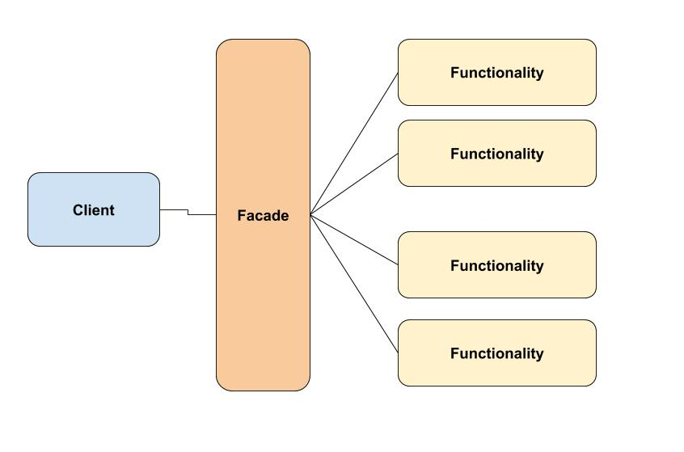
FACADE

Slide 3
Se aplica cuando:
Nuestro sistema cliente tiene que acceder a parte de la funcionalidad de un sistema complejo.
Hay tareas o configuraciones muy frecuentes y es conveniente simplificar el código de uso.
Necesitamos hacer que una librería sea más legible.
Nuestros sistemas clientes tienen que acceder a varias APIs y queremos simplificar dicho acceso.

Slide 4
APLICACION DEL PATRON
Cliente tiene que acceder a parte de la funcionalidad de un sistema complejo.
Hay tareas o configuraciones muy frecuentes y es conveniente simplificar el código de uso.
Necesitamos hacer que una librería sea más legible.
Nuestros sistemas clientes tienen que acceder a varias APIs y queremos simplificar dicho acceso.

Slide 5
POSITIVAS:
Simplifica el uso de sistemas complejos con tareas redundantes.
Oculta al cliente la complejidad real del sistema.
Reduce el acoplamiento entre el subsistema y los clientes.

Slide 6
NEGATIVAS:
Creamos clases para funcionalidad ya existente.

Slide 7
RECOMENDACIONES:
Se recomienda en su totalidad tener en claro la aplicación del desarrollo en un sistema
Se recomienda saber los tipos de soluciones del problema planteado
Se recomienda no solo aplicar el patrón Facade si no los diversos tipos que existen
Se recomienda practica

